Slide 1












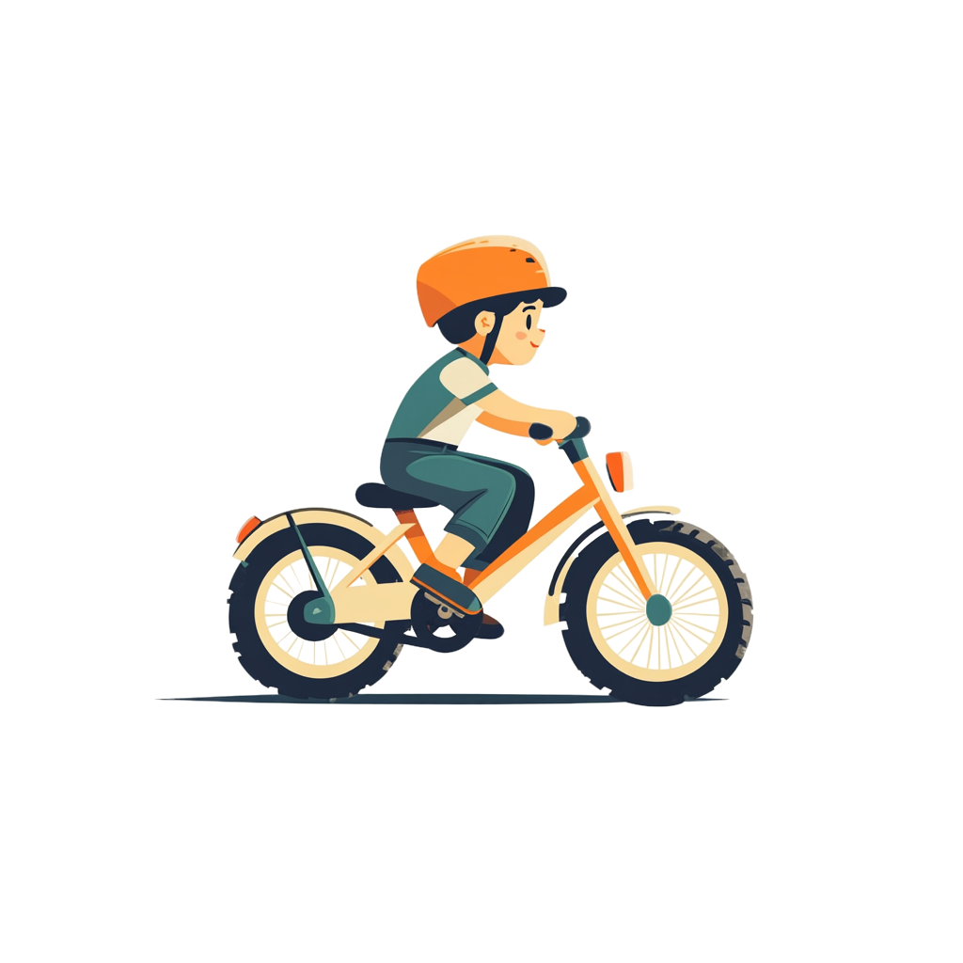
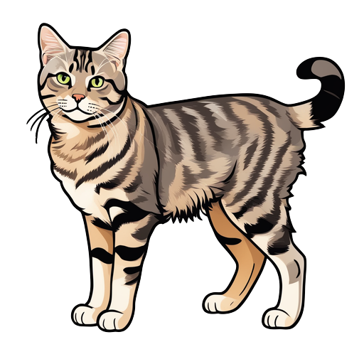





Mały
Zły
Brudny
Szybki
Krótki
Duży

